Slide 1
Management Information System
資二A
10156112 陳柏棆
10156125 林劭謙
10156126 江家驊
10156134 莊岳霖
10156135 廖偉彤
Notes:
行距 + 頁碼

Slide 2
目錄
第一部分:
01 導入資料庫 導入模組
02 讀檔案
03 做資料處理
04 製作dictionary
05 用dictionary轉成數字
06 輸出成文字檔
第二部分:
01 導入模組 輸入座標文字檔
02 製作分1~10群的圖表
03 製作每次inertia的變化折線圖
04 秀出圖表

Slide 3
第一部分 抓資料

Slide 4
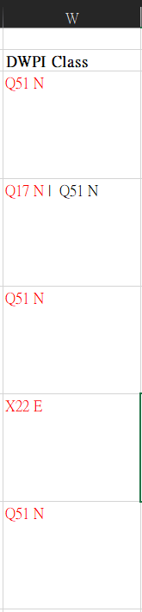
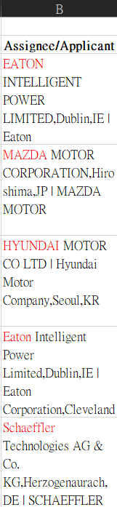
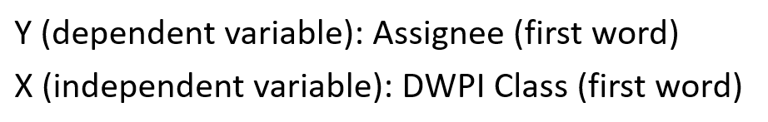
抓取部分

Slide 5
Step1: 從MySQL導入資料庫 導入模組
import pymysql
import numpy as np
# Connect to the database
db = pymysql.connect(host=“localhost”, user=“root”, password=“password”, database="new_schema")
cursor = db.cursor()
cursor.execute("SELECT * FROM new_schema.f01l_patent")
L = [] # 放資料的list

Slide 6
Step2: 讀檔案
raw = cursor.fetchone()
while raw is not None:
if raw[22] != '' and raw[1] != '':
L.append([raw[22], raw[1]])
raw = cursor.fetchone()
db.close()
print(np.array(L))

Slide 7
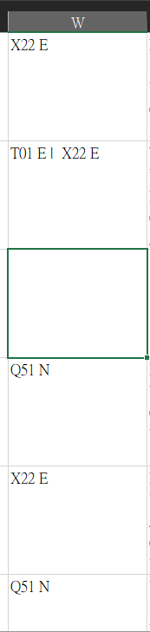
Step2: 讀檔案
raw = cursor.fetchone()
while raw is not None:
if raw[22] != '' and raw[1] != '':
L.append([raw[22], raw[1]])
raw = cursor.fetchone()
db.close()
print(np.array(L))

Slide 8
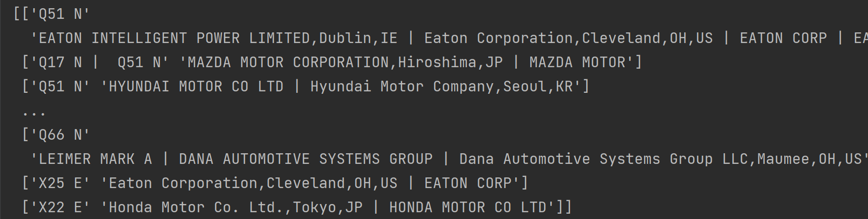

Slide 9
Step3: 對二維陣列裡的資料做處理
for data in L:
data[0] = data[0][:5]
data[1] = data[1][:str(data[1]).index(' ')].lower()
print(np.array(L))

Slide 10
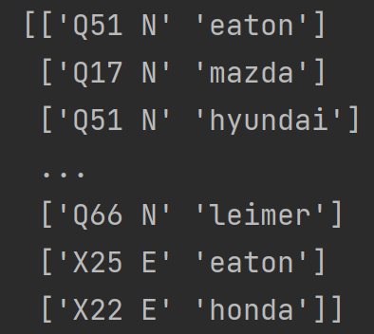

Slide 11
Step4: 根據處理好的L製作兩個獨立的 dictionary
X_dictionary = {}
Y_dictionary = {}
X_count = 0
Y_count = 0
for data in L:
if data[0] not in X_dictionary:
X_dictionary[data[0]] = X_count
X_count += 1
if data[1] not in Y_dictionary:
Y_dictionary[data[1]] = Y_count
Y_count += 1
print(X_dictionary)
print(Y_dictionary)

Slide 13
Step5: 將 L 用兩個 dictionary 轉成數字
for data in L:
data[0] = X_dictionary[data[0]]
data[1] = Y_dictionary[data[1]]
print(np.array(L))

Slide 14
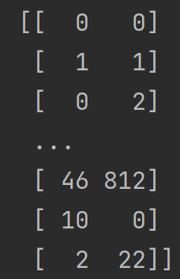

Slide 15
Step6: 把座標輸出成文字檔
file = open('coordinates_data.txt', 'w’)
for data in L:
file.write(str(data[0]))
file.write(' ')
file.write(str(data[1]))
file.write('\n’)
file.close()

Slide 17
第二部分 製作K-means圖表

Slide 18
Step1: 導入模組 輸入座標文字檔
import matplotlib.pyplot as plt
from sklearn.cluster import KMeans
from nltk.tokenize import TweetTokenizer
tokenizer = TweetTokenizer()
file = open('coordinates_data.txt', 'r')
line = file.readline()
x = []
y = []
while line != '':
coordinate = tokenizer.tokenize(line)
x.append(int(coordinate[0]))
y.append(int(coordinate[1]))
line = file.readline()
file.close()

Slide 19
Step2: 製作分1~10群的圖表
data = list(zip(x, y))
fig1 = plt.figure()
fig1.set_size_inches(16, 9)
for n in range(1, 10 + 1):
fig1.add_subplot(2, 5, n)
kmeans = KMeans(n_clusters=n)
kmeans.fit(data)
plt.scatter(x, y, c=kmeans.labels_, s=5)
centers = kmeans.cluster_centers_
plt.scatter(centers[:, 0], centers[:, 1], c='red', s=100, marker='*')
plt.savefig('my_pic1.png')

Slide 20
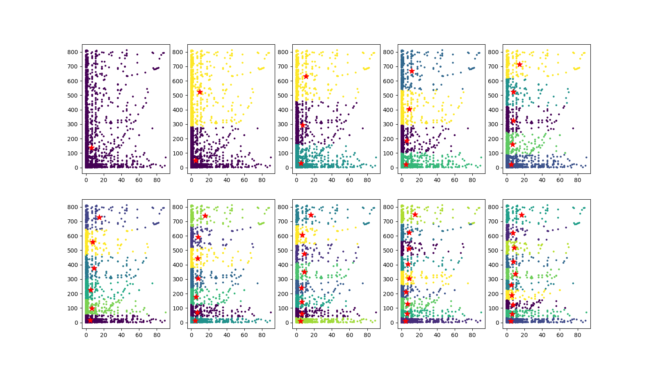

Slide 21
Step3: 製作每次inertia的變化折線圖
fig2 = plt.figure()
all_inertia = []
for i in range(1, 10 + 1):
kmeans = KMeans(n_clusters=i)
kmeans.fit(data)
all_inertia.append(kmeans.inertia_)
plt.plot(range(1, 10 + 1), all_inertia, marker='o')
plt.title('Elbow method')
plt.xlabel('Number of clusters')
plt.ylabel('Inertia')
plt.savefig('my_pic2.png')

Slide 22
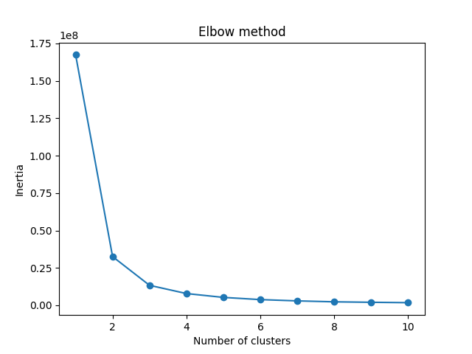

Slide 24
Step4: 秀出圖表
plt.show()

Slide 25
統整：廖偉彤 讀取檔案：陳柏棆、江家驊、莊岳霖、廖偉彤 K-means圖表製作：林劭謙、廖偉彤 簡報製作：江家驊、廖偉彤
分工

Slide 26
謝謝大家

